Slide 1
Vivado project
2025/05/14

Slide 2
개요
Vivado design suite는 다양한 규모의 디지털 시스템을 설계하고, 디바이스에 구현하는 제반 설계과정을 지원하는 통합 설계환경이다.
Vivado는 프로젝트 관리에서부터 시뮬레이션, 설계 합성, 설계 구현, 그리고 디바이스 프로그래밍 등 전체 설계 흐름을 관리할 수 있다.

Slide 3
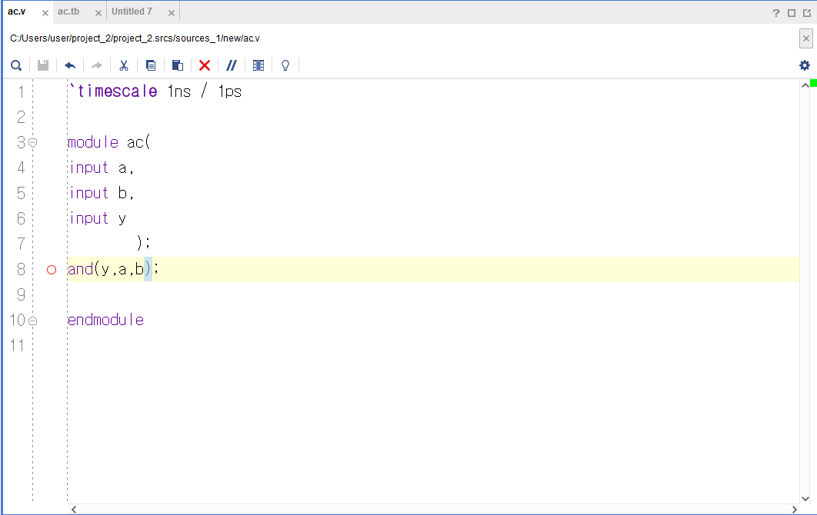
AND 게이트 디자인 소스

Slide 4
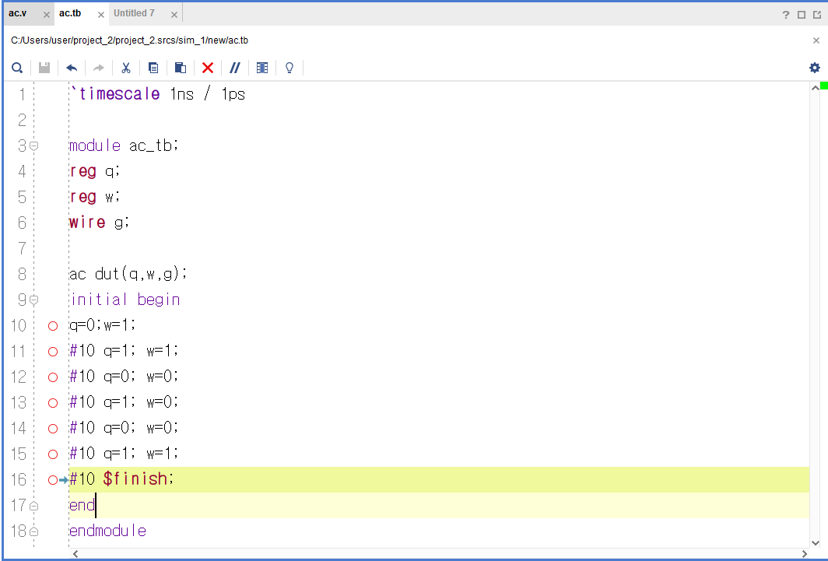
AND 게이트 시뮬레이션 소스

Slide 5
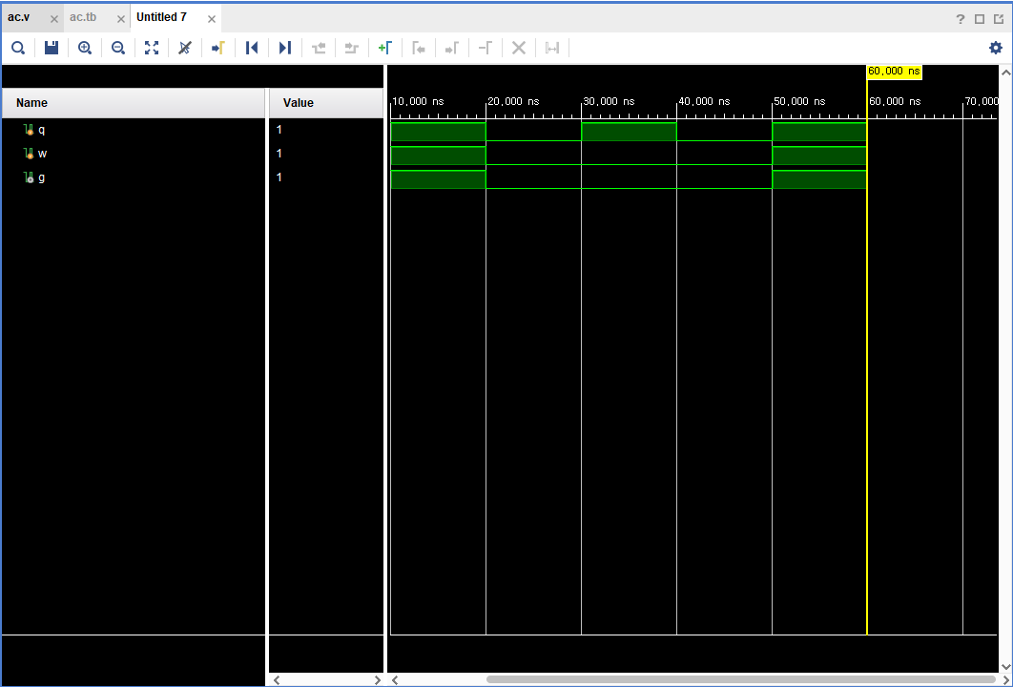
AND 게이트 시뮬레이션

Slide 6
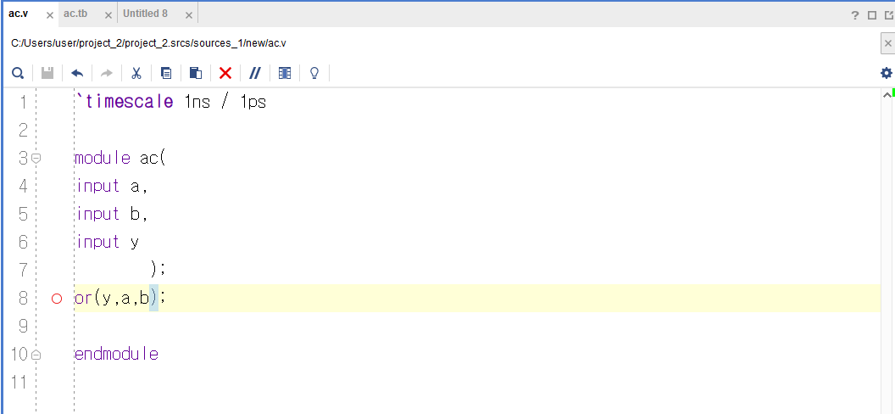
OR 게이트 디자인 소스

Slide 7
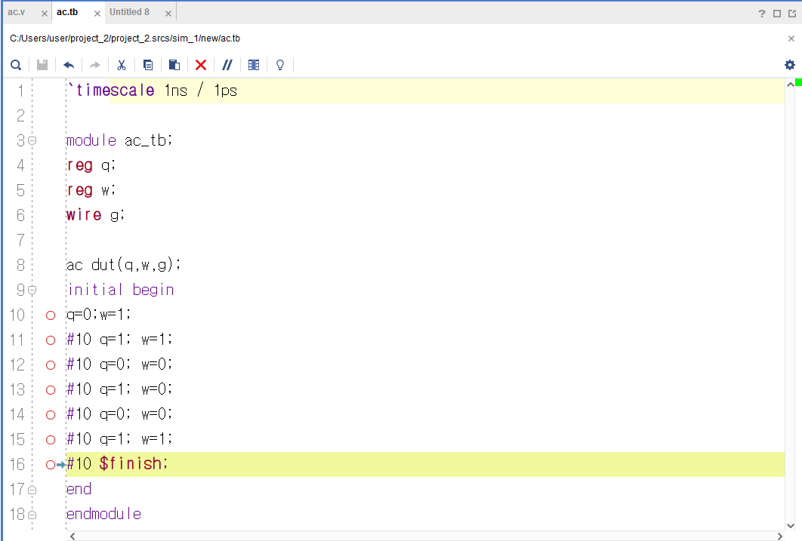
OR 게이트 시뮬레이션 소스

Slide 8
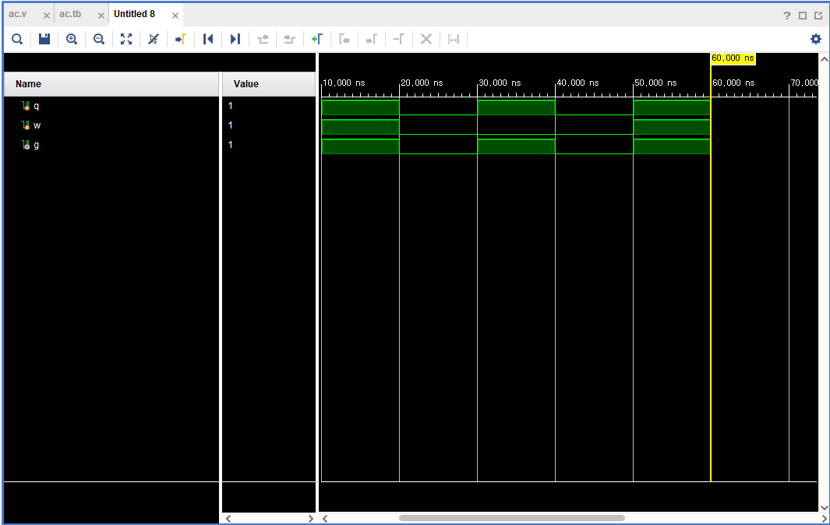
OR 게이트 시뮬레이션

Slide 9
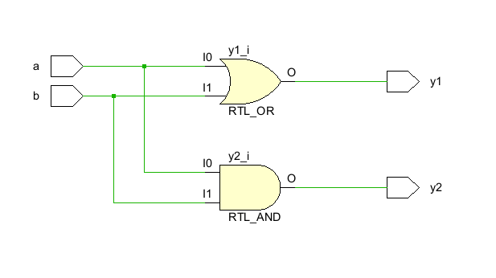
And gate와 Or gate의 회로도

